Slide 1
基于WASA芯片的
可扩展微结构气体探测器读出电子学研制
刘灿文，董建蒙，杨衍骁，邓智，龚光华
清华大学 工程物理系
第四届全国辐射探测微电子学术年会
2025年7月17日，西安

Slide 2
目录
背景简介
WASA芯片
可扩展读出电子学
总结

Slide 3
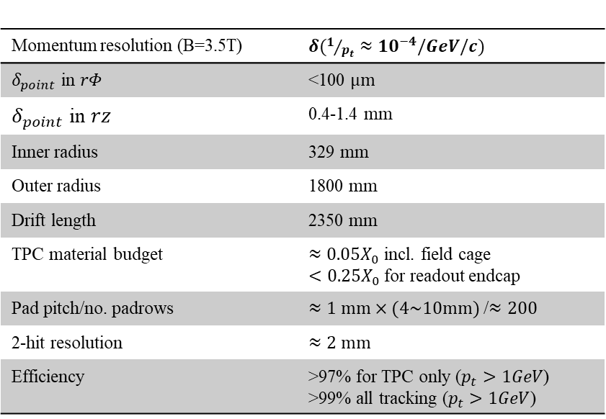
背景简介
Momentum resolution (B=3.5T) | $δ(1/{p_{t}}≈{10}^{−4}/GeV/c)$
$δ_{point}$ in $rΦ$ | <100 $μm$
$δ_{point}$ in $rz$ | 0.4-1.4 mm
Inner radius | 329 mm
Outer radius | 1800 mm
Drift length | 2350 mm
TPC material budget | $≈0.05X_{0}$ incl. field cage $<0.25X_{0}$ for readout endcap
Pad pitch/no. padrows | $≈1 mm×(4\sim 10mm)$ /$≈200$
2-hit resolution | $≈2 mm$
Efficiency | >97% for TPC only ($p_{t}>1GeV$) >99% all tracking ($p_{t}>1GeV$)
TPC 可以提供大体积高精度 3D 轨迹测量
高空间分辨率——小焊盘（例如 1 mm x 6mm）——产生 ~100 万个读出电子通道
工作在连续模式的低功耗读出电子学
低功耗要求 <10mW/ch

Slide 4
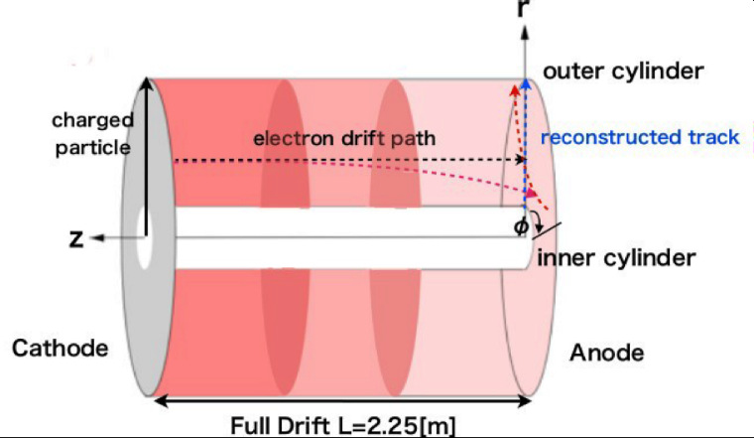
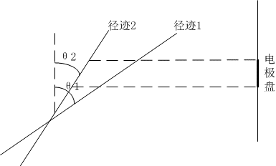
读出需求
跟踪角度 ~ 不同电流持续时间 ~ 高阶整形器
弹道损耗和功耗
波形采样读出
Track 2
Track 1
Readout
Pads
Parameters | SPECs
No. of channels | 210⁶
Power Consumption | <10 mW/ch
SNR | ~20 @10 pF
Dynamic Range | 120 fC
Noise | 900 e@10 pF
Peaking time | ~160 ns
Sampling Rate | 20-40 MS/s
Sampling resolution | 8-10 bit

Slide 5
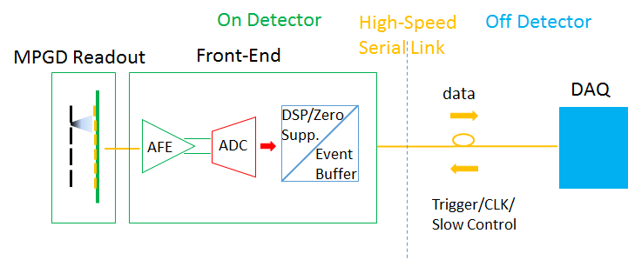
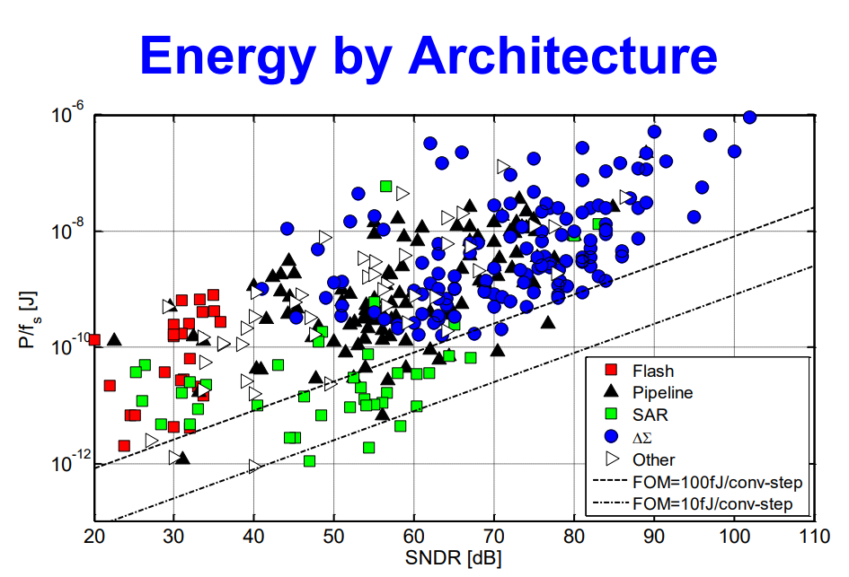
降低功耗
ADC 结构式： pipeline → SAR （Successive Approximation Register）
CR-(RC)^{n} →CR-RC + 高阶数字滤波器（数字梯形）
采用65 nm CMOS 工艺，获得更低的数字功耗
Energy needed for a single-pole low-pass filter (J)

Slide 6
目录
背景简介
WASA芯片
可扩展读出电子学
总结

Slide 7
WASA芯片
通道内逻辑：
  Analog Front-End: Preamplifier + CR-RC shaper + Fully differential output
  SAR ADC: 清华大学李福乐老师提供
  Digital signal processing:
    Two stage baseline corrections (learnt from SAMPA)
    Digital trapezoidal filter, to make pulse shape symmetric and shorter
整体控制逻辑: Trigger + data buffer (ring buffer and event buffer)

Slide 8
WASA芯片模拟前端
低电源电源: 1.2 V
  全差分输出
以功耗优化为导向，而不是噪声优化
Parameters | SPECs | Simulation
Shaper | CR-RC | CR-RC
Shaping time | 160 ns | 160 ns
Gain | 10 mV/fC | 10 mV/fC
Dynamic Range | 120 fC | 120 fC
INL | <1 % | <1 %
ENC | 500 e @ 10 pF | 306 e @10 pF
Crosstalk | <1 % | 0.12 %
Power | <2.5 mW/ch | 1.4 mW/ch

Slide 9
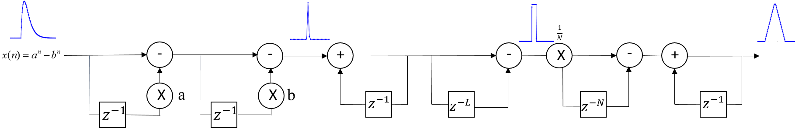
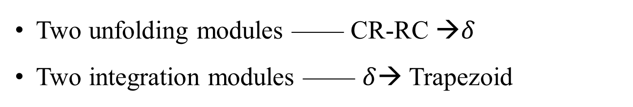
WASA芯片数字梯形滤波
Two unfolding modules —— CR-RC →$δ$
Two integration modules —— $δ$→ Trapezoid
Valentin T. Jordanov, Unfolding-synthesis technique for digital pulse processing. Part 1: Unfolding, NIMA Vol 805, 2016，63-71

Slide 10
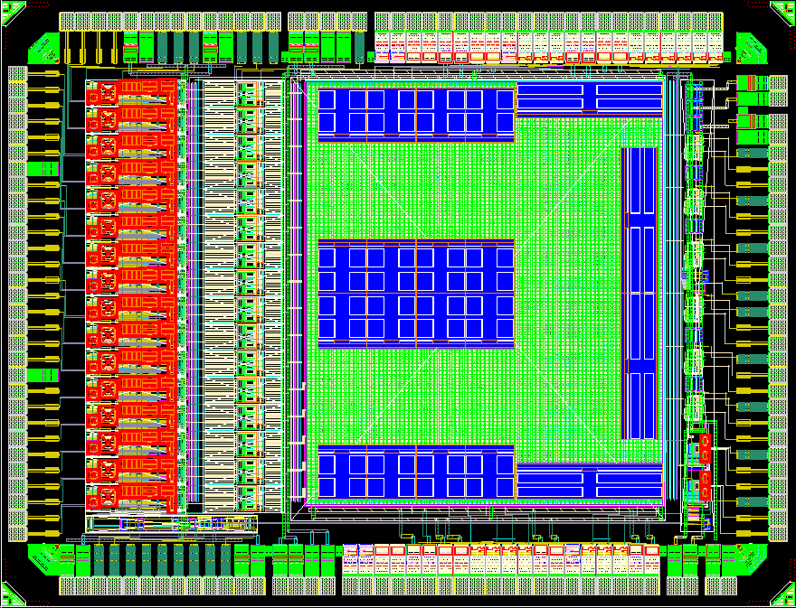
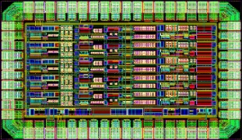
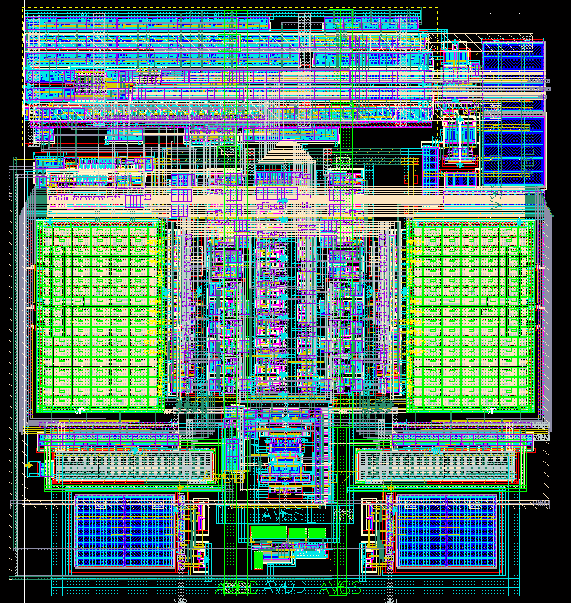
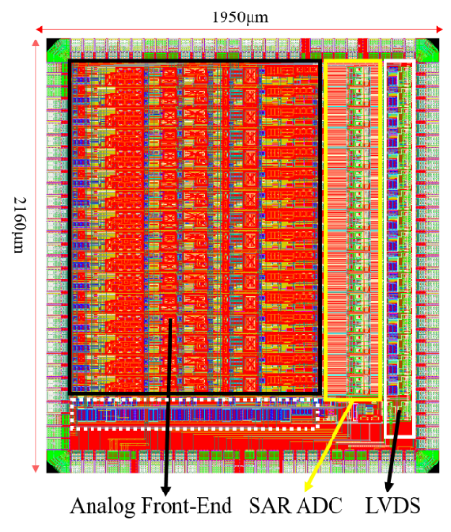
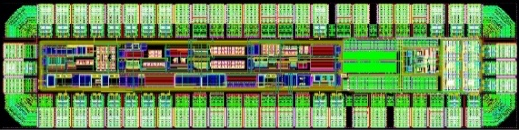
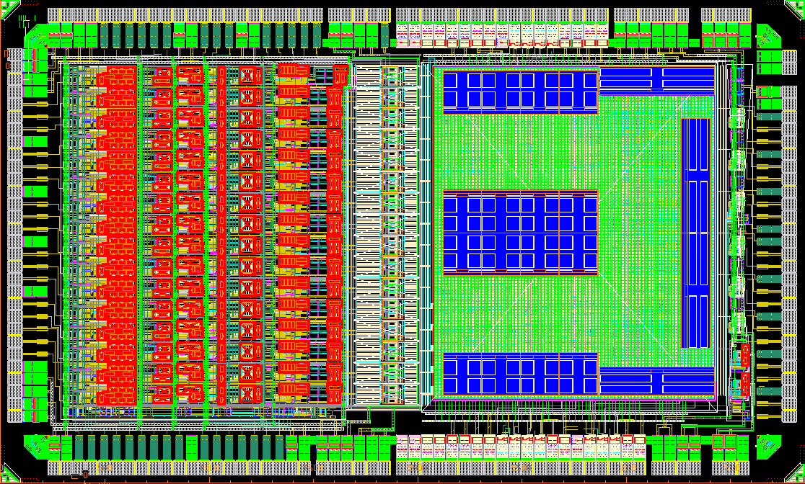
WASA芯片设计进展
2017
2019
2021
2022-2023
WASA_DSP_v1p0: 16ch ADC+DSP
WASA_v0: 16ch AFE+SARADC
5ch Analog FEE
SAR ADC
WASA_v1p0: 16ch AFE+ADC+DSP
AFE+SAR ADC
WASA_v1p1: 16ch AFE+ADC+DSP

Slide 11
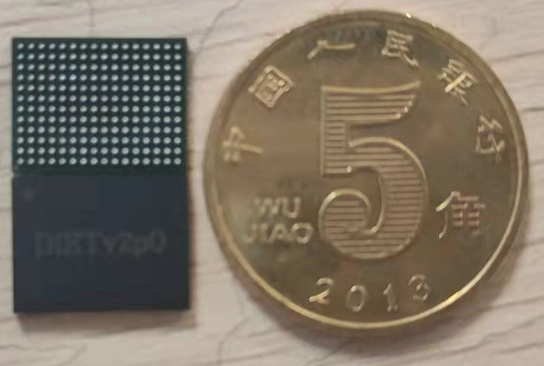
WASA_v1p1版图
3856μm
Layout floor plan:
The die size: 3783 μm x 2243 μm
Separated power supply:
  Analog Front-End
  SAR ADC
  Digital Logics
  LVDS driver
Guarding ring insert between
ASIC submitted in March, 2023 and received in June, 2023
2243μm
AFE
Digital Logics
SARADC
LVDS
BGA package 16 x 11 (11.05 mm x 7.8 mm)

Slide 12
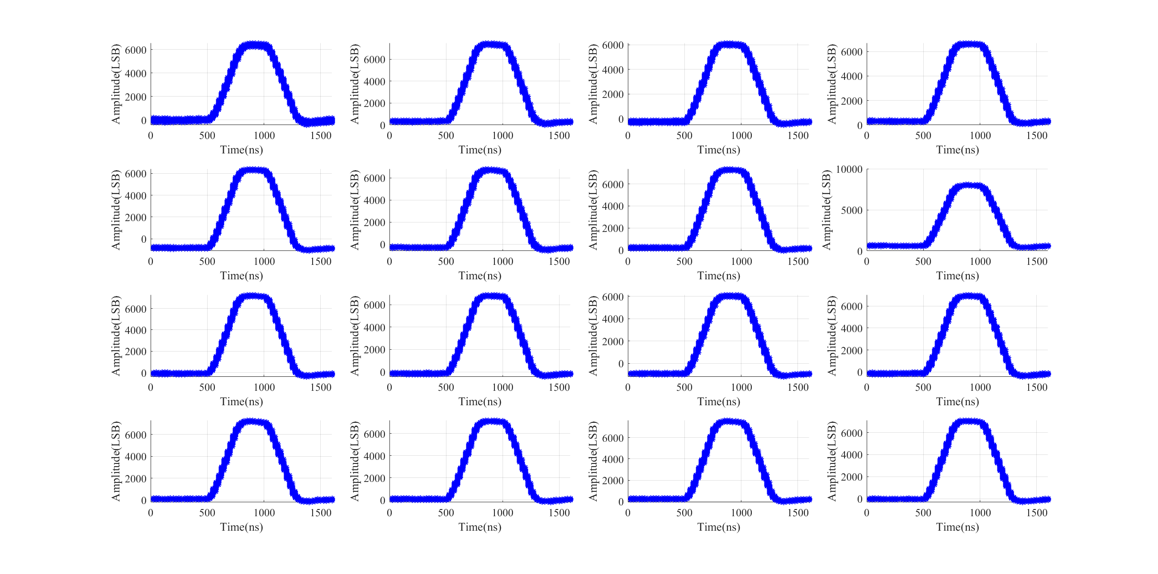
WASA芯片测试结果
单通道功耗： 4.94 mW/ch @ 40 MHz
  AFE: 1.38 mW/ch
  ADC: 0.83 mW/ch
  Digital logics: 2.73 mW/ch
数字梯形输出波形
0.83 mW
2.73 mW
Notes:
Power consumption = 3.42 mW/ch @ 20 MHz

Slide 13
WASA芯片测试结果
与现有的TPC读出前端电子学的对比
 | PASA+ALTRO | Super-ALTRO | SAMPA | WASA_v1p0
TPC | ALICE | ILC | ALICE upgrade | CEPC
Pad Size | 4x7.5 mm² | 1x6 mm² | 4x7.5 mm² | 1x6 mm²
No. of Channels | 5.7 10⁵ | 1-2  10⁶ | 5.7  10⁵ | 2 x10⁶
Readout Detector | MWPC | GEM/MicroMegas | GEM | GEM/MicroMegas
Gain | 12 mV/fC | 12-27 mV/fC | 20/30 mV/fC | 10-40 mV/fC
Shaper | CR-(RC)⁴ | CR-(RC)⁴ | CR-(RC)⁴ | CR-RC
Peaking time | 200 ns | 30-120 ns | 80/160 ns | 160-400 ns
ENC | 370+14.6 e/pF | 520 e | 246+36 e/pF | 569+14.8 e/pF
Waveform Sampler | Pipeline ADC | Pipeline ADC | SAR ADC | SAR ADC
Sampling Rate | 10 MHz | 40 MHz | 10 MHz | 10-100 MHz
Sampling Resolution | 10 bit | 10 bit | 10 bit | 10 bit
Power: AFE | 11.7 mW/ch | 10.3 mW/ch | 9 mW/ch | 1.4 mW/ch
Power: ADC | 12.5 mW/ch | 33 mW/ch | 1.5 mW/ch | 0.8 mW/ch@40 MHz
Power: Digital Logics | 7.5 mW/ch | 4.0 mW/ch | 6.5 mW/ch | 2.7 mW/ch@40 MHz
Total Power | 31.7 mW/ch@10MHz | 47.3 mW/ch@40 MHz | 17 mW/ch@10 MHz | 4.9 mW/ch@40 MHz
CMOS Process | 250 nm | 130 nm | 130 nm | 65 nm

Slide 14
目录
背景简介
WASA芯片
可扩展读出电子学
总结

Slide 15

CUBES： 基于分层的模块化电路
CUBES-C-xxx： Commander CL and/or LL
CUBES-U-xxx：Utility 给CUBES-C提供支撑
CUBES-B-Hxx：Brick 高速FL功能
CUBES-B-Lxx： Bridge/Breakout 低速HDR信号分接
CUBES-E-xxx: End-node 低速FL功能
CUBES-S-xxx: Services DUT适配板/转接板
CUBES-P-xxx: Panel 面板PL
CUBES-I-xxx: Injection/Insert 故障注入
CUBES-X-xxx: expander/extention 机械安装固定配件
分布式结构
  摆脱“控制器+背板+功能插件”的传统结构
  支持超长物理距离的光纤/铜线连接
  节点数量任意扩展
模块化
  按“通信/处理/电气”进行硬件分层，不同层级可互换组合
  支持柔性连接、定制适配连接
全网络连接
  标准以太网，兼容性好扩展性强
时间协同控制
  全部节点可以达到纳秒级同步
  支持集成时钟，时间触发和其他基于时间的信号处理

Slide 16
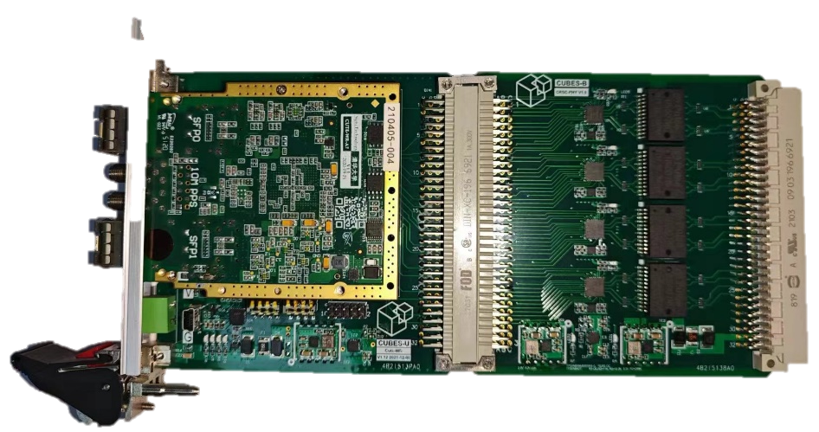
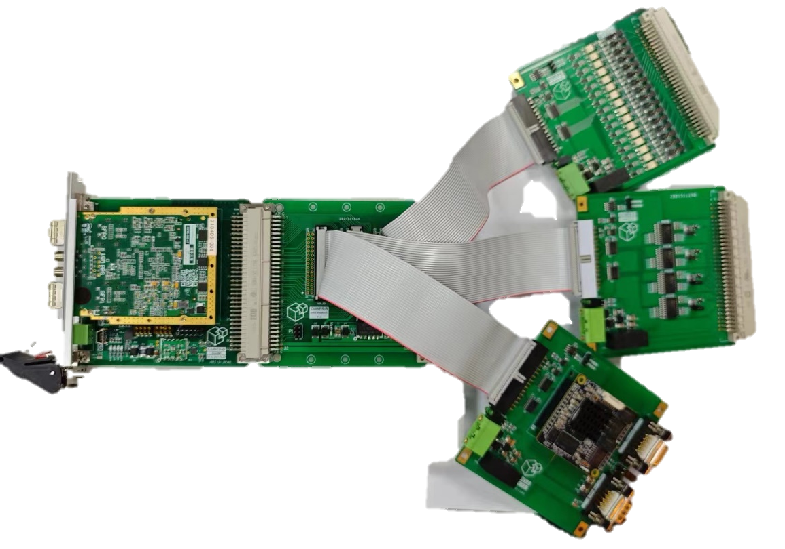
CUBES： 基于分层的模块化电路
CUBES-C
  Command layer and/or link layer
  各种FPGA/SoC核心板
  目前主要以Cute-WR-A7为主
CUBES-U
  为CUBES-C提供基本支撑
  供电，机械结构，信号引出，调试开发接口等
CUBES-B-H
4ch Gigabit Ethernet
CUBES-C
CUBES-U
CUBES-E-16DI
CUBES-B
  -H： 实现高速接口
    千兆网，ADC，DAC，DDS，TDC，etc
  -L： 扩展多个低速连接端口
    Parallel Port， Serial Port
CUBES-E
  低速接口模块
  DIO，RS232/485，CAN，MVB，
CUBES-B-L
CUBES-E
Quad-CAN
CUBES-C
CUBES-U
CUBES-E
Dual-MVB

Slide 17
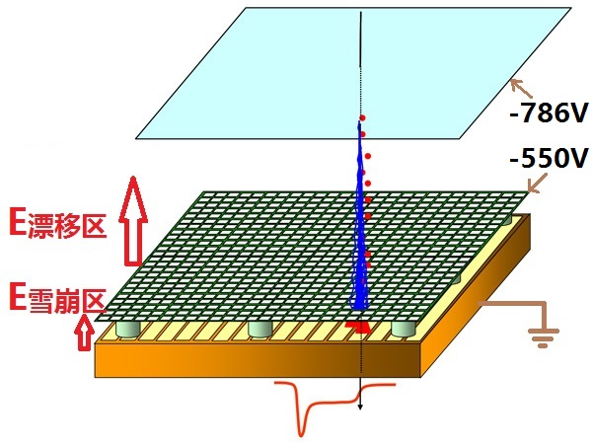
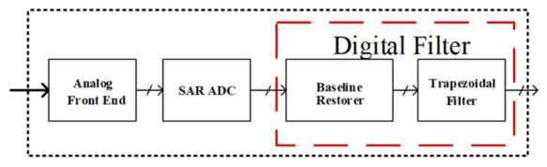
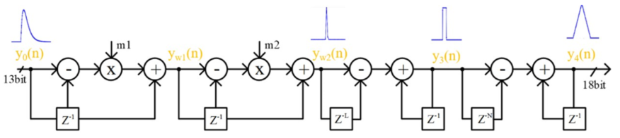
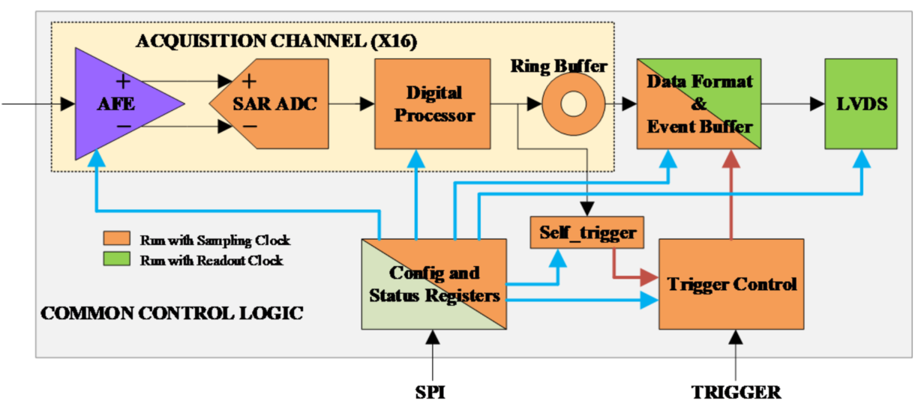
微结构气体探测器 及 WASA
WASA芯片是一款针对CEPC-TPC研制的16通道低功耗、高集成度前端ASIC芯片。单通道集成了模拟前端、最高可达100 MSPS采样率和10bit精度波形采样ADC以及数字滤波等模块，功耗小于5mW/ch。
微结构气体探测器可以实现二维或三维粒子径迹探测，因此在大型粒子物理实验和辐射成像等领域中有广泛的应用前景。
微结构气体探测器高计数率、高分辨率的特点，往往要求配套高密度的读出电子学。

Slide 18
基于WASA的可扩展读出电子学
供电(opt)
+高压
+散热
探测器
WASA-FE
ASIC + 前处理
FE-Link
STK
CUBES-C
汇总+触发+控制+计算
DET-Link
FE-Link
ASIC前端和后端的物理通道
  数据，时钟，控制，触发，电源
采用SFF-8654 SlimLine 电缆组件
支持多种前端工作模式
  直通模式，边缘模式，分布模式
前端电信号和后端CUBES系统的实际连接
支持3个FE-Link，额外的供电端子
Line driver & receiver, fan-out
采用FMC叠层结构，支持多种后端处理模式，适应不同通道规模的探测器系统
前端模式 | 特征
直通模式 | FEC无逻辑处理，FE-Link直接连接ASIC信号
边缘模式 | FEC内置FPGA进行初步汇总和压缩，FE-Link用于FPGA的数据传输和控制
分布模式 | FEC内置完整的处理电子学，FE-Link提供WR/GBT通道实现多个前端同步
后端模式 | 特征
单模块 | 单个【Cute-WR-A7 + FELink_STK】
多模块 | 多个【Cute-WR-A7 + FELink_STK】
单载板 | 2-3个FELink-STK放在一个载板上 xTCA etc
多载板 | 多个单载板构成

Slide 19
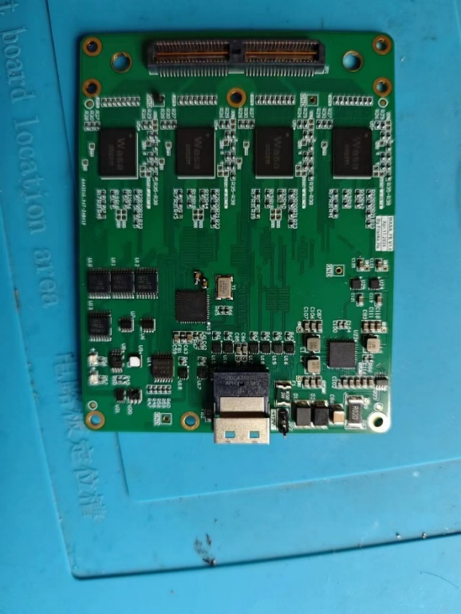
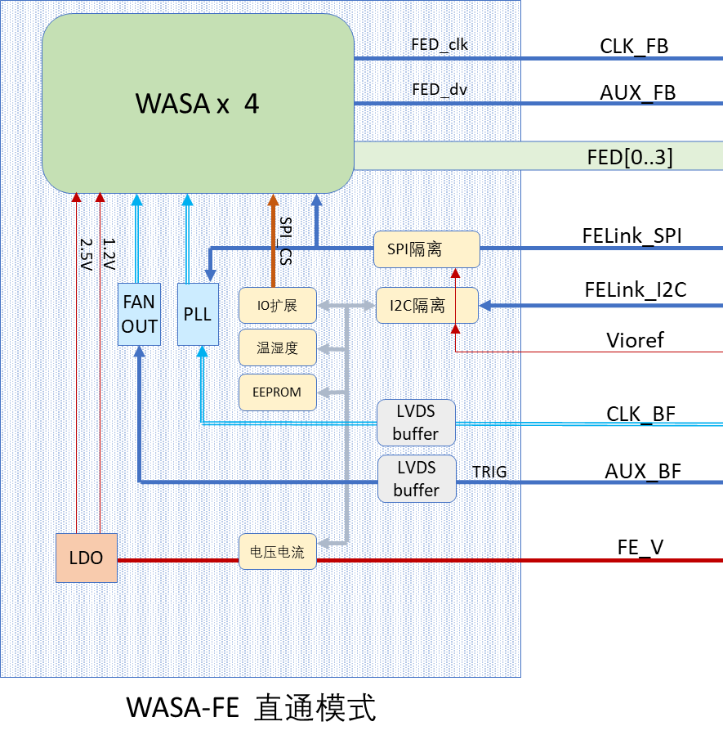
基于WASA的可扩展读出电子学
WASA-FE前端
  搭载4片WASA芯片，共提供64模拟输入通道
  模拟输入使用SAMTEC的QTE座
  板载PLL，CDCM6208，生成WASA芯片的ADC采样时钟和数据时钟
  FE-Link提供12V电源，由板上DC-DC降压后生成WASA芯片各个电源轨
W
A
S
A芯片
DC-DC电源
探测器信号输入
FE-Link
PLL

Slide 20
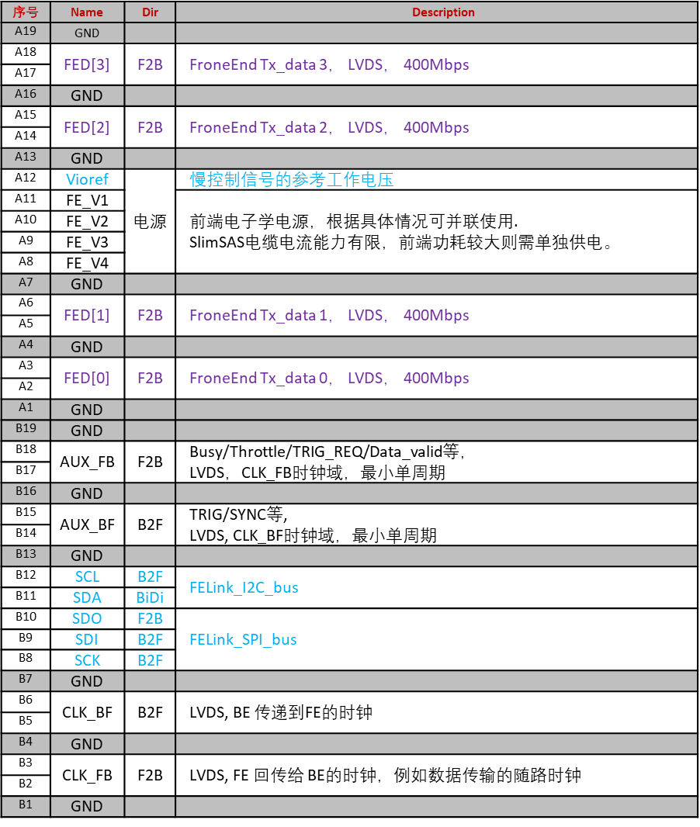
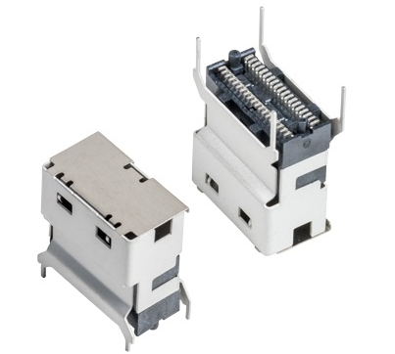
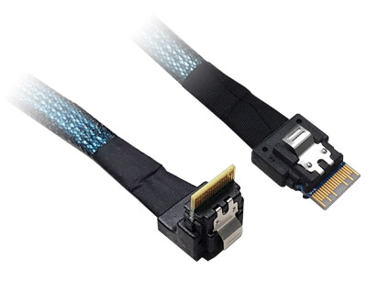
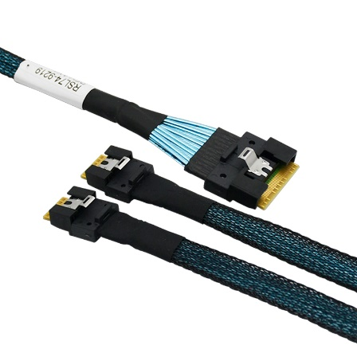
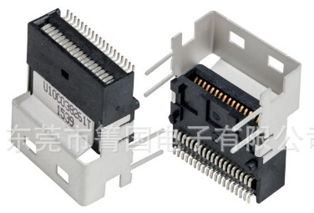
基于WASA的可扩展读出电子学
FE-Link
  SFF-8654——高性能扁平电缆连接组件
  存储/网络/高性能计算 SAS互连
  34p (8对屏蔽差分 + 10根单端), 24Gbps
  0.6mm间距，22.4mm高度
  防脱锁扣，多种接头形式（垂直，水平，弯转）

Slide 21
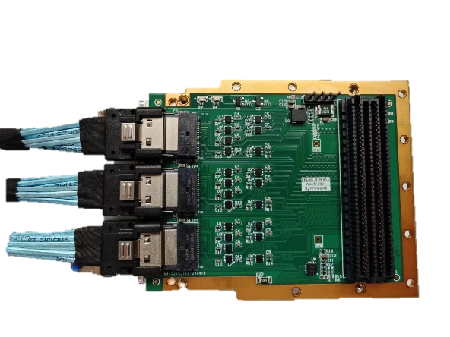
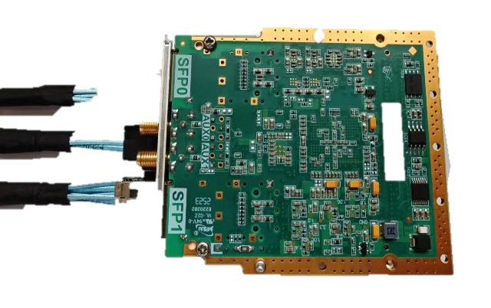
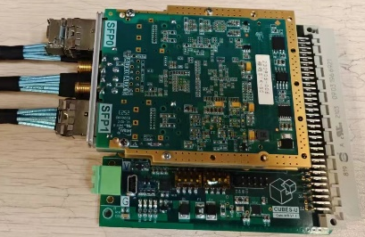
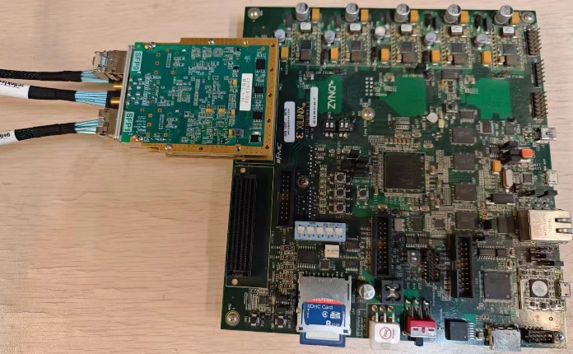
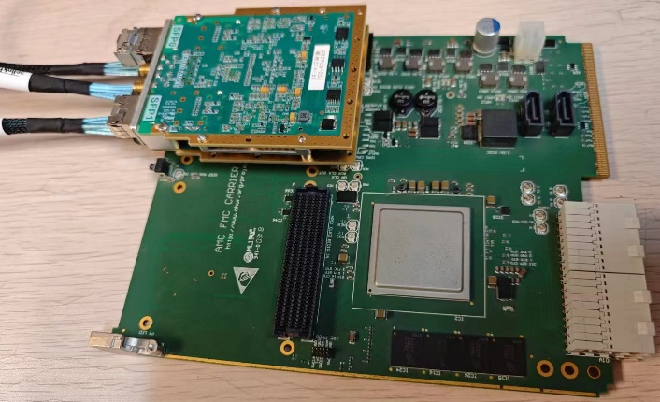
基于WASA的可扩展读出电子学
FE-Link STK：可堆叠的FMC子卡
CUTE-WR-A7 + FE-Link_STK，堆叠成双高的FMC模组
单/多模块
单载板
多载板
供电底板
标准载板
xTCA/VME/VPX
配置，同步，处理，存储，上传等功能
全部由Cute-WR-A7完成
多个分布式模块独立工作，利用WR网络实现时间同步和频率谐振
商业载板
配置，同步，处理，存储，上传功能
由Cute-WR-A7和商业载板分担
充分发挥商业载板的处理/存储/通信能力
配置，管理，数据处理，存储，上传功能
由Cute-WR-A7和xTCA/VME/PXI/VPX等载板分担
多载板利用机箱内部同步机制，或者使用Cute-WR-A7实现同步

Slide 22
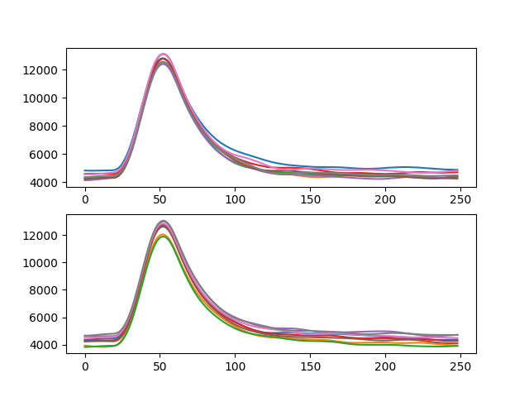
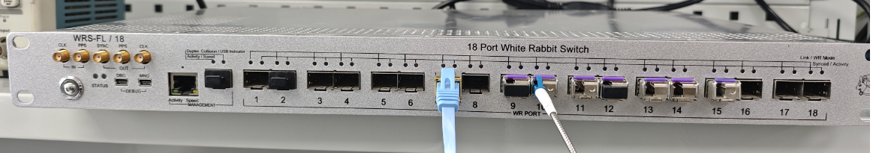
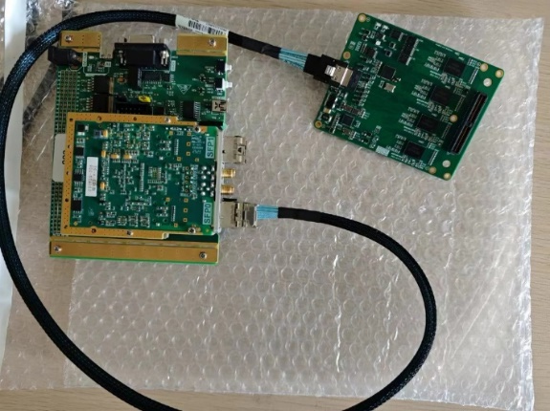
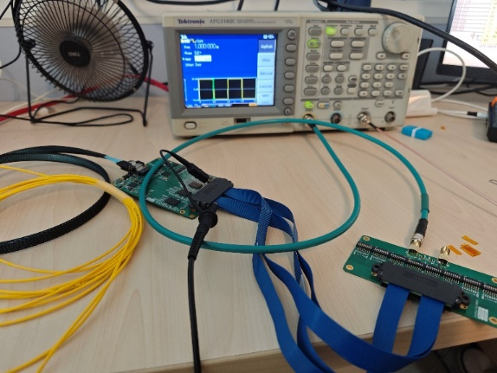
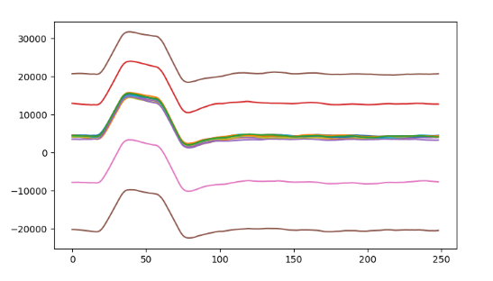
基于WASA的可扩展读出电子学
原理样机测试
  1 WASA-FE
  1 FELink_STK
  1 CUTE-WR-A7
  1 WRS
模拟前端输出
数字梯形输出

Slide 23
目录
背景简介
WASA芯片
可扩展读出电子学
总结

Slide 24
总结
WASA芯片
  16通道低功耗读出ASIC
  4.94 mW/ch @ 40 MHz
  ENC = 569 e+14.8 e/pF @ gain=10 mV/fC
  数字梯形滤波器
基于WASA的可扩展读出电子学
  WASA-FE前端：64ch，4片WASA
  FE-Link：SFF-8654
  FE-Link STK：可堆叠的FMC子卡

Slide 25
欢迎大家批评指正！
第四届全国辐射探测微电子学术年会
2025年7月17日，西安

Slide 26
WASA芯片测试结果
Transient Waveforms of different channels

Slide 27
WASA芯片测试结果
Non-Linearity: INL< 0.28%

Slide 28
WASA芯片测试结果
Noise @ 10mV/fC:
  ENC = 569 e+14.8 e/pF @ rising time = 0.6 μs and flat top time = 0.2 μs

Slide 29
WASA芯片测试结果
CFD Timing @ Vth = 0.4 Vp
  CR-RC shaping time = 160 ns
  T_{r} = 600 ns, T_{flat} = 200 ns
  Time jitter < 3 ns
  Time walk < 15 ns

Slide 30

基于WASA的可扩展读出电子学
CUTE-WR-A7固件
数据头寻找
解串采样点数据
数据组包
WASA配置、
手动触发
数据缓存
WASA
serial data
data
deserializer
L1
buffer
slow
control
UDP
WASA
serial data
data
deserializer
L1
buffer
DAQ
buffer
TCP
WASA
serial data
data
deserializer
L1
buffer
WRPC
WASA
serial data
data
deserializer
L1
buffer

Slide 31
基于WASA的可扩展读出电子学
FE-Link前端链路
模块化设计，提高可扩展性
采用小白兔网络，实现高精度时钟和时间分发
后端读出板提供小白兔协议支持，数据可通过小白兔网络传递，简化网络拓扑结构
前端板可根据具体需求及前端芯片定制
根据系统总通道数规模，小白兔交换机WRS可进行多级级联
WASA-FE
D2C2
Distributed DAQ Control Card
前端板
FE
小白兔交换机
WRS
交换机
后端读出板
CUTE-WR-A7
前端板
FE
光纤
扇出板
前端板
FE
PC or Server
电缆

